Slide 1
Hastane Randevu Sistemi
Eray DEMİR
Aykut ÖNAL
Muharrem ESA
Batuhan ÇABUKKAZAN

Slide 2
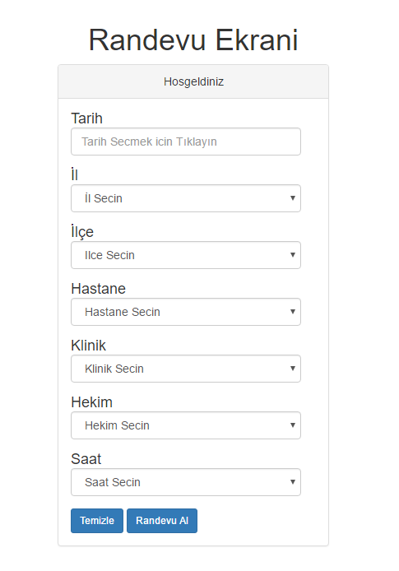
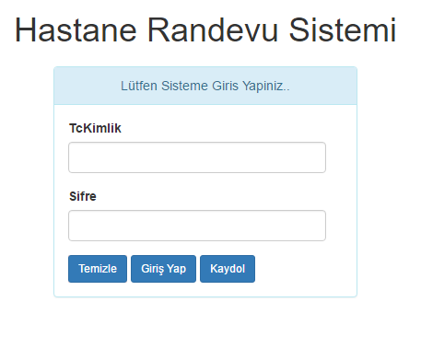

Slide 3
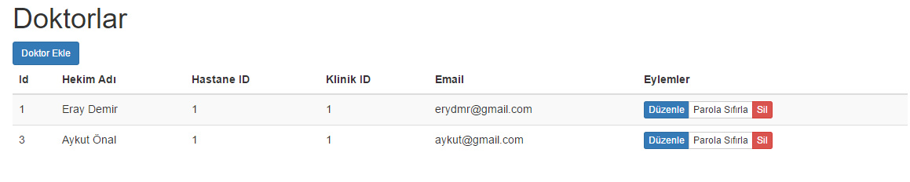

Slide 4
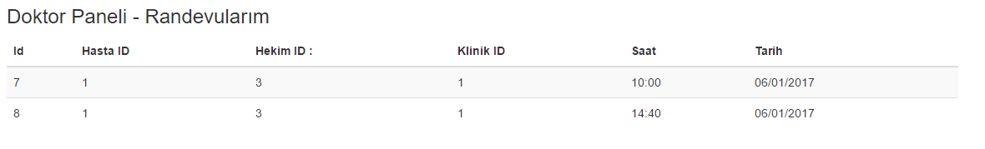

Slide 5
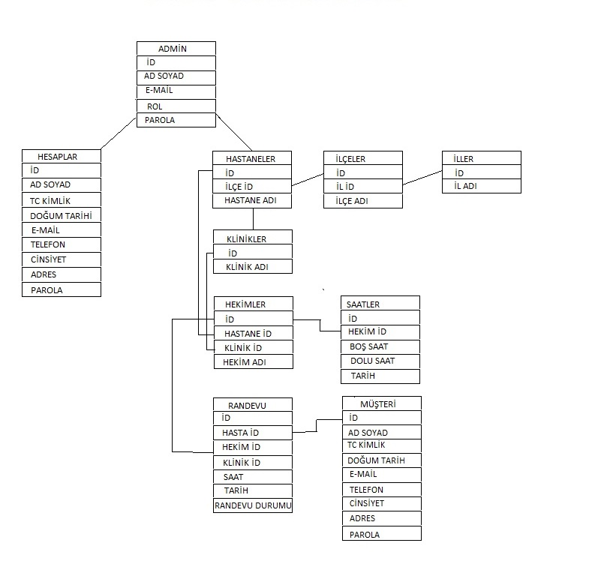

Slide 6
